Slide 1
Infrastruktura Big Data

Slide 2
Agenda
Ciekawostki
Typy Danych
Json/Schematy
Ładowanie danych
Parquet/Avro/Tabele/Widoki

Slide 3
Ciekawostki
JAK WYBRAĆ TECHNOLOGIĘ W AZURE
Azure Technology Guidance.pdf
CZY TO KONIEC BIG DATA
Big Data is dead
DATABRICKS i VS CODE
VS Code Databricks extension
Databricks Connect
Architektura Data Lake
Data lake architecture
Przydatne treści dla Inżyniera danych
Big Data and Analytics
Big Data Quarterly
Database Weekly by SQLServerCentral.com
Power BI Weekly Newsletter
Azure Weekly Newsletter
Brent Ozar SQL Server
SQLBI Articles
Data Mesh Learning Newsletter
Dataversity white papers

Slide 4
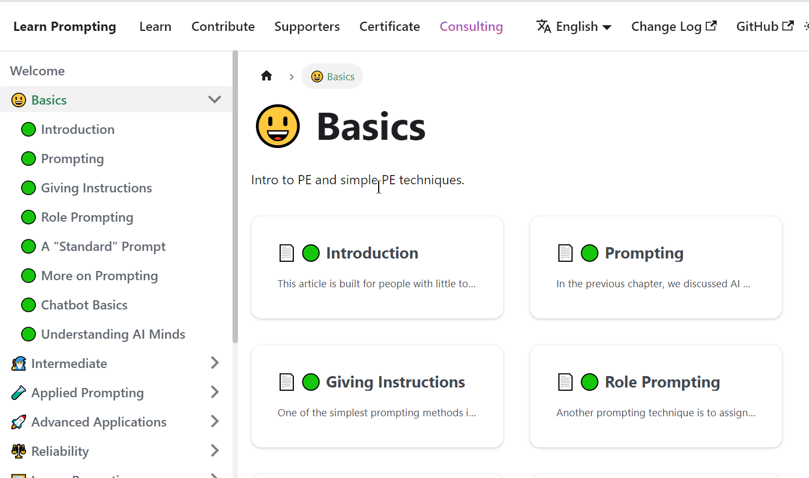
Jak rozmawiać z AI
https://learnprompting.org/

Slide 5


Książki i materiały
Spark: The Definitive Guide: Big Data Processing Made Simple
Learning Spark: Lightning-Fast Big Data Analysis

Slide 6
Blogi dla Inżyniera Danych
1. https://books.japila.pl/apache-spark-internals/
2. seequality
3. jamesserra.com
4. mrpaulandrew.com
5. marczak.io
6. cloudarchitected.com
7. Databricks engineering blog
8. Microsoft Azure Blog
9. Microsoft Learn
10. Mikulski Bartosz

Slide 7

Databricks Academy!
https://databricks.com/learn/training/login

Slide 8
Typy Danych

Slide 9
Podstawowe Typy Danych
https://spark.apache.org/docs/latest/sql-ref-datatypes.html
Numeric types
ByteType: Represents 1-byte signed integer numbers. The range of numbers is from -128 to 127.
ShortType: Represents 2-byte signed integer numbers. The range of numbers is from -32768 to 32767.
IntegerType: Represents 4-byte signed integer numbers. The range of numbers is from -2147483648 to 2147483647.
LongType: Represents 8-byte signed integer numbers. The range of numbers is from -9223372036854775808 to 9223372036854775807.
FloatType: Represents 4-byte single-precision floating point numbers. WARTOŚĆ PRZYBLIŻONA !!!
DoubleType: Represents 8-byte double-precision floating point numbers.
DecimalType: Represents arbitrary-precision signed decimal numbers. Backed internally by java.math.BigDecimal. A BigDecimal consists of an arbitrary precision integer unscaled value and a 32-bit integer scale.
Liczba rzędów | Typ | Rozmiar
100 000 000 | Integer | 190.73 GB
100 000 000 | Long | 381.47 GB

Slide 10
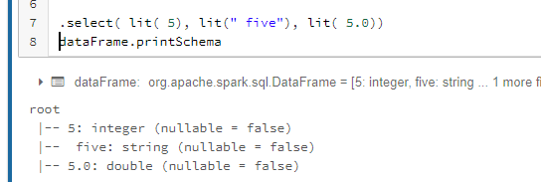
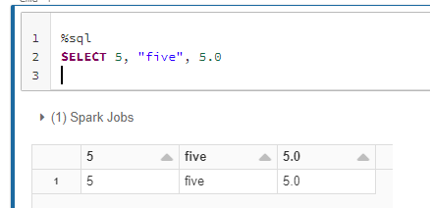
Konwersja do typów Sparka
Konwertuj typy natywne do typów Spark. Robimy to za pomocą funkcji `lit()`

Slide 11

Czas uniksowy
Czas uniksowy, czas POSIX (ang. Unix time, POSIX time) – system reprezentacji czasu mierzący liczbę sekund od początku 1970 roku UTC, czyli od chwili zwanej początkiem epoki Uniksa (ang. Unix Epoch). Nie uwzględnia sekund przestępnych, zatem rzeczywista liczba sekund, jakie upłynęły od początku epoki Uniksa, jest większa o liczbę sekund przestępnych.
https://www.epochconverter.com/#tools

Slide 12

Data i czas
Funkcje daty i czasu służące do konwersji StringType to/from DateType or TimestampType.
Przykłady:
unix_timestamp(),
date_format(),
to_unix_timestamp(),
from_unixtime(),
to_date(),
to_timestamp(),
from_utc_timestamp(),
to_utc_timestamp()
https://spark.apache.org/docs/3.2.1/sql-ref-datetime-pattern.html
https://docs.oracle.com/javase/7/docs/api/java/text/SimpleDateFormat.html
https://databricks.com/blog/2020/07/22/a-comprehensive-look-at-dates-and-timestamps-in-apache-spark-3-0.html

Slide 13
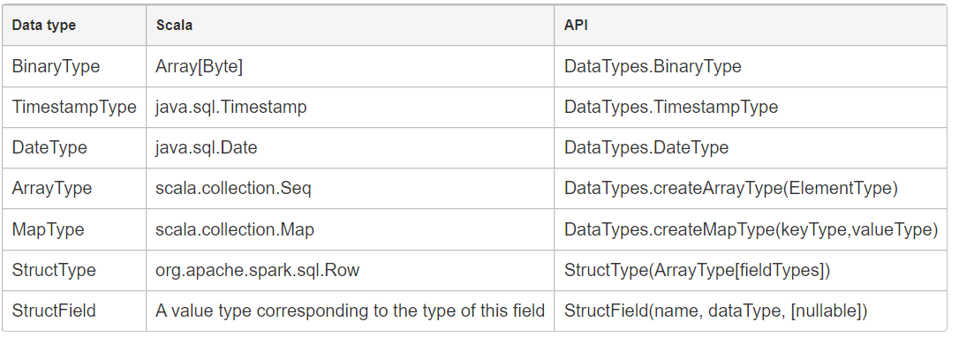
Skomplikowane Typy Danych
https://docs.microsoft.com/bs-latn-ba/azure/databricks/delta/data-transformation/complex-types

Slide 14
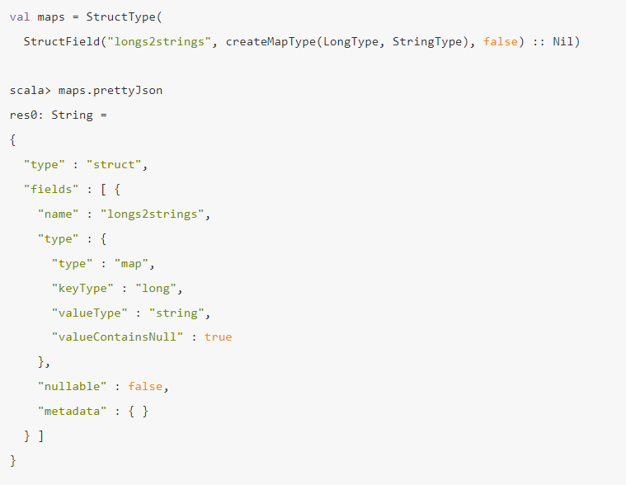
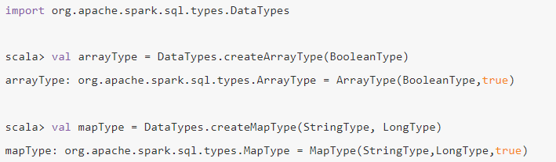
ArrayType-MapType-StructType
https://jaceklaskowski.gitbooks.io/mastering-spark-sql/content/spark-sql-DataType.html

Slide 15
Json

Slide 16
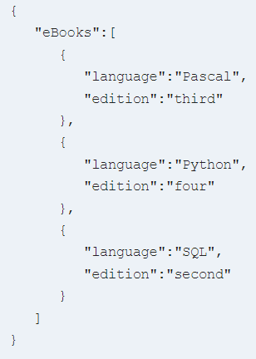
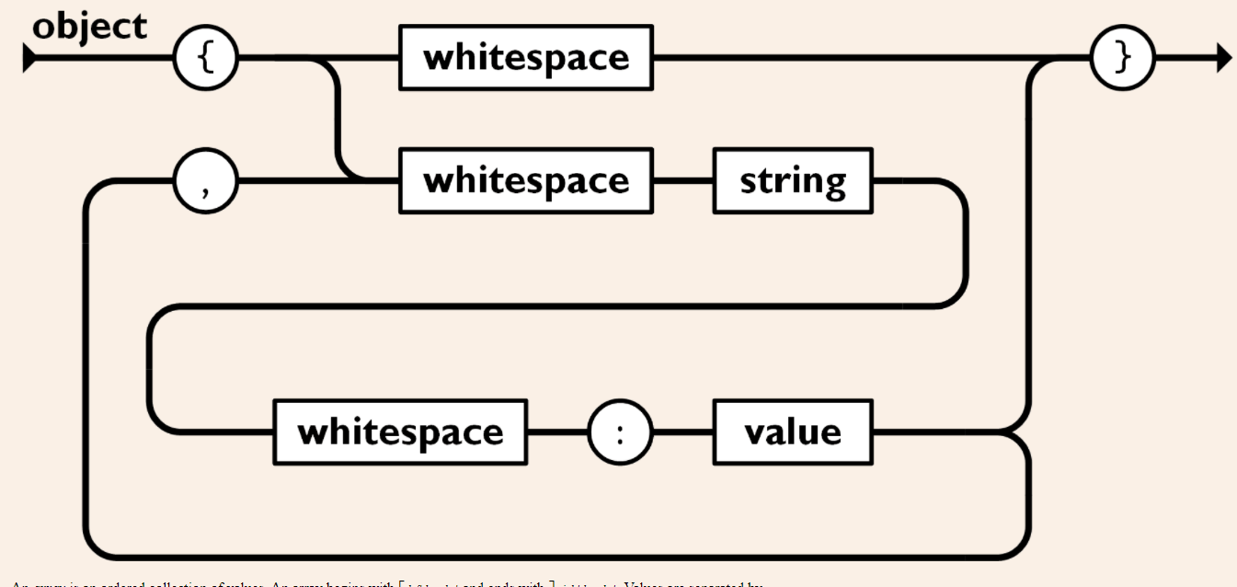
Json
https://www.json.org/json-en.html
https://jsonformatter.curiousconcept.com

Slide 17
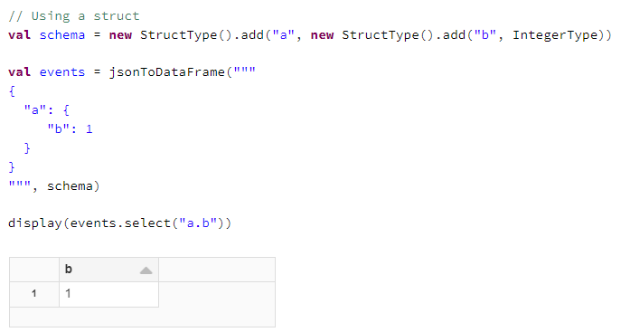
Json transformacje przykłady
https://docs.databricks.com/_static/notebooks/transform-complex-data-types-scala.html
Databricks Notebook Gallery - Databricks

Slide 18
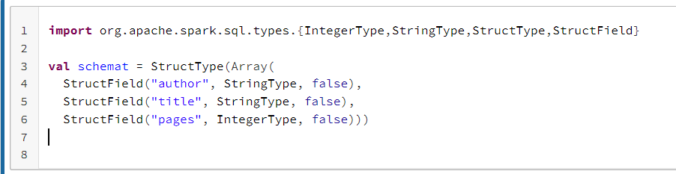

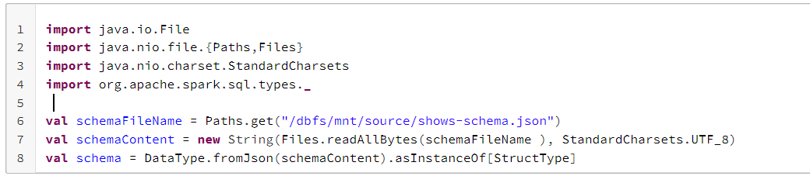
Schemat Danych

Slide 19
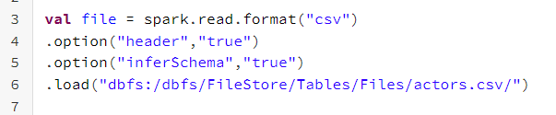
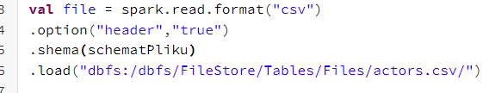
Kiedy używamy schematu
DataFrameReader DataFrameWriter
DataFrameWriter.format(...). option(...). partitionBy(...).bucketBy(...).sortBy( ...).save()
DataFrameReader.format(...).option(" key", "value").schema(...).load()
https://spark.apache.org/docs/latest/sql-data-sources-json.html

Slide 20
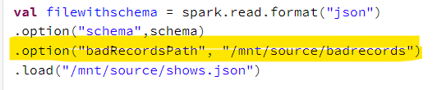
Bezpieczne ładowanie danych
CSV
JSON
Parquet
ORC
Połączenia JDBC / ODBC
Zwykłe pliki tekstowe
W pracy z danymi ważne jest, żeby złe dane nie przedostały się ze źródła do celu. I tutaj Spark daje Ci kilka opcji. Są to tzw ‘Read Modes’, czyli opcje jakie masz podczas odczytu danych.
Typy
PERMISSIVE: Jeśli atrybuty nie mogą zostać wczytane Spark zamienia je na nule
DROPMALFORMED: wiersze są usuwane
FAILFAST: proces odczytu zostaje całkowicie zatrzymany
Na produkcji powinniśmy przekierować dane do osobnej ścieżki, gdzie zbudujemy osobny mechanizm przeładowanie błędnych danych.

Slide 21
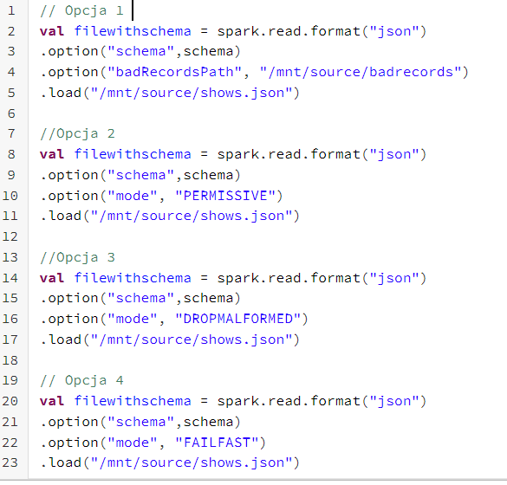
Read Modes

Slide 22
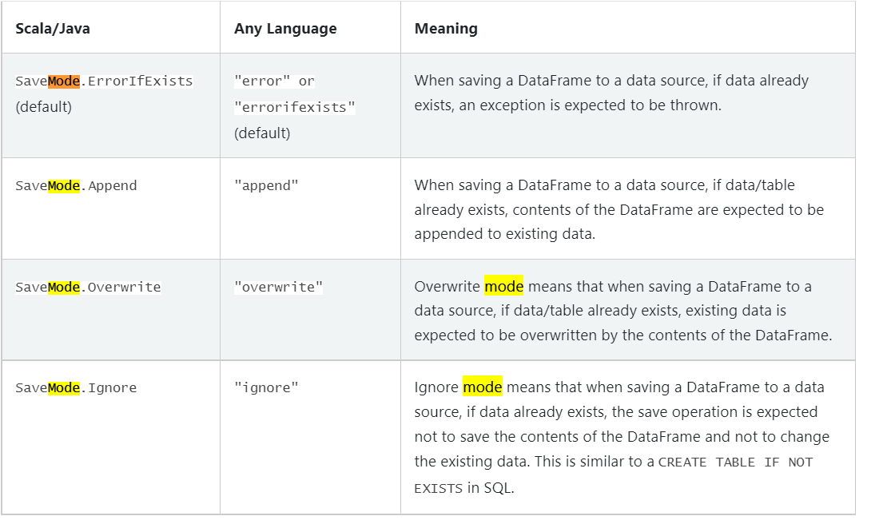
Save Modes

Slide 23
Parquet
Serializowany format danych
Wysoka kompresja danych
Kolumnowe składowanie danych
Zastosowano algorytm składowania danych Dremel
Każdy plik zawiera wartości dla wybranych wierszy
Wydajny w zakresie operacji I/O
https://parquet.apache.org/

Slide 24
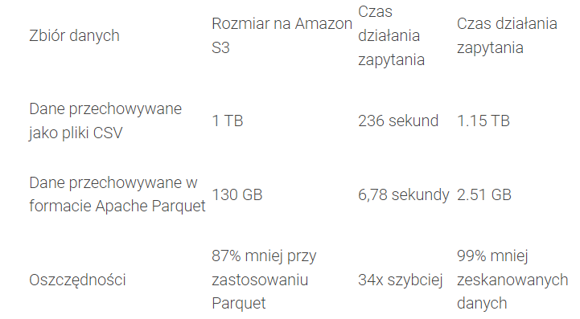
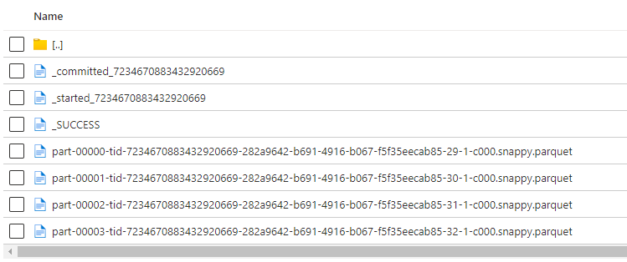
Parquet

Slide 25
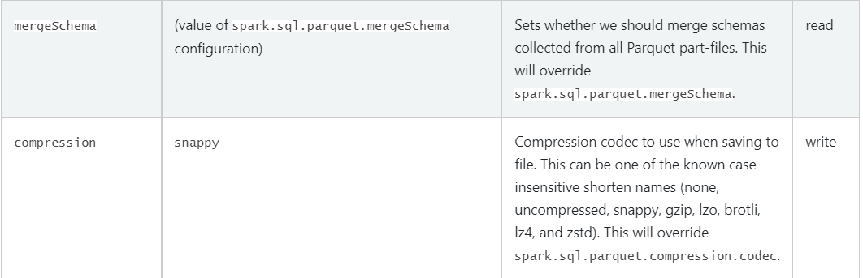
Parquet kompresja
https://spark.apache.org/docs/latest/sql-data-sources-parquet.html

Slide 26
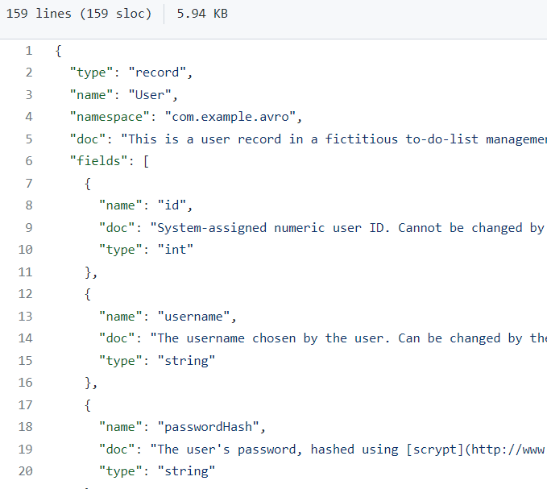
AVRO
Serializowany format danych
Spark natywne wsparcie walidacji RW
Schemat danych jest zakodowany
wewnątrz pliku
Umożliwia efektywną kompresję
Wsparcie dla hierarchicznych schematów
Umożliwia zmiany modelu danych
https://avro.apache.org/docs/current/spec.html - Schema Evolution
https://github.com/ept/avrodoc/blob/master/schemata/example.avsc

Slide 27



Tabele
DataFrames can also be saved as persistent tables into Hive metastore using the saveAsTable command. Notice that an existing Hive deployment is not necessary to use this feature. Spark will create a default local Hive metastor. Unlike the createOrReplaceTempView command, saveAsTable will materialize the contents of the DataFrame and create a pointer to the data in the Hive metastore.

Slide 28
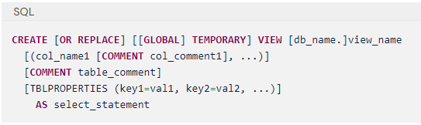

Widoki ()
Widoki tymczasowe (Temporary views) are session-scoped and will be automatically dropped if the session terminates.
All the global temporary views are tied to a system preserved temporary database global_temp.
https://spark.apache.org/docs/latest/sql-ref-syntax-aux-show-views.html
https://docs.microsoft.com/pl-pl/azure/databricks/spark/2.x/spark-sql/language-manual/create-view

Slide 29
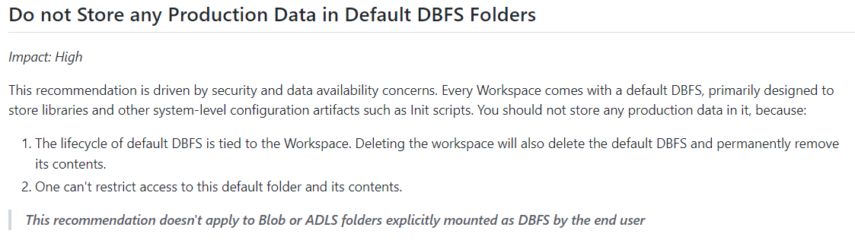
Dobre praktyki Databricks
https://github.com/Azure/AzureDatabricksBestPractices/blob/master/toc.md

